Slide 1

校园外卖两段式配送系统
数据库课程设计答辩汇报
汇报人：刘如一
小组成员：方泽锦 高子帅 刘如一 许宸豪 叶张弛

Slide 2
目录 CONTENTS
01
项目背景与需求分析
剖析业务痛点与核心诉求，明确系统建设的目标与方向，为架构设计奠定基础。
04
索引策略与性能优化
构建高效索引体系，结合查询分析与慢查询优化，大幅提升数据库的读写性能。
07
视图设计
基于视图简化数据访问，同时确保数据的安全性。
02
系统架构与数据库总览
展示系统整体技术架构，全景式呈现数据库选型、逻辑分层及各模块交互关系。
05
触发器设计
通过多层级触发器机制，实现数据校验、日志审计与异常拦截，筑牢数据安全防线。
08
可视化大屏与AI查询
搭建实时数据可视化看板，动态展示核心指标，同时结合AI技术实现自然语言到SQL的智能转换与查询推荐。
03
核心表结构详解
深度解析核心业务表的字段设计、关联关系与范式规范，保障数据存储的合理性。
06
存储过程与事务管理
封装复杂业务逻辑，利用事务特性确保数据操作的原子性、一致性与完整性。
09
创新总结与成果交付
梳理项目技术创新点与实践成果，总结经验并展望未来优化方向与应用价值。

Slide 3
01
项目背景与需求分析

Slide 4
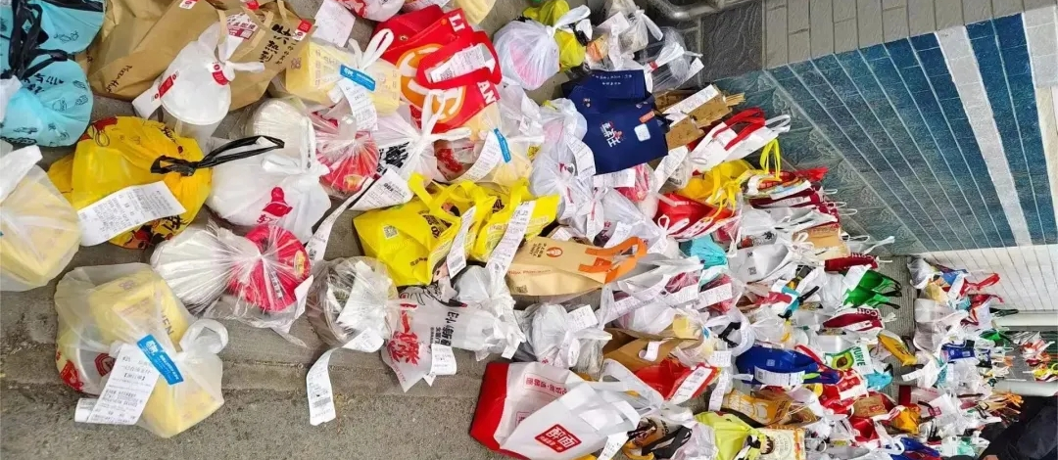
校园外卖市场与传统痛点
4500亿+
中国外卖市场规模已突破4500亿大关，高校群体外卖渗透率高达70%以上，成为行业增长的核心引擎。
10000单/日
校门禁入
校外骑手无法进入宿舍区，配送被迫中断，用户需自行取餐。
高峰拥堵
取餐点骑手扎堆聚集，人流混乱，配送时效与秩序难以保障。
丢失错拿
外卖缺乏专人管理，无秩序堆放，导致日均丢失率高达3%-5%。
头部高校日均外卖订单量超120万单，高频刚需的消费场景下，传统配送模式已难以承载庞大的业务需求。

Slide 5

解决方案：“两段式”配送模型
全链路标准化配送流程
商家发货 → 干线骑手配送至寄存柜 → 楼栋骑手取货 → 精准送达学生手中
严格保障校园安全
校外骑手仅在公共区域交接，不进入宿舍核心区，从源头杜绝外部人员带来的安全隐患。
物理容量硬约束机制
利用寄存柜有限的存储空间，自动平衡单量，避免高峰期货物堆积爆仓，保障秩序。
核心逻辑：中转枢纽
将完整配送链拆分为干线与楼栋两段，以宿舍楼智能寄存柜为物理节点，实现校内外配送的有效隔离与高效衔接。
两段分工效率倍增
干线骑手专注长途接驳，楼栋骑手专注最后百米分发，职责分离让双方配送效率最大化。
全流程数据可追溯
关键节点时间戳实时上传，形成完整审计日志，货物状态与责任归属清晰可查。

Slide 6
六态订单状态机
01. 订单正常流转链路
已支付 Paid
用户完成支付，系统生成订单基础信息
干线接单 Stage1
干线物流承接订单，开始区域间长途配送
已入柜 Arrived
货物抵达社区前置柜，等待楼栋配送调度
楼栋接单 Stage2
楼栋专员接单，执行“最后一百米”配送
已完成 Completed
用户签收确认，订单全流程顺利结束
02. 全局异常熔断机制
03. 核心节点时间戳审计
系统支持在任意非终态节点（已支付至楼栋接单）触发“已取消(Cancelled)”状态。无论是用户主动申请还是系统异常拦截，均可安全终止流程，并自动记录取消原因与操作人，确保数据闭环。
created_at
订单初始化生成的基准时间，作为全流程追溯起点。
stage1_completed
干线配送任务实际完成的时间节点，用于考核时效。
stage2_completed
楼栋端最后交付完成时间，标志服务履约闭环。
通过状态机的严格约束与全链路时间戳记录，实现了订单流程的标准化、透明化与可追溯性，保障服务质量可控。

Slide 7
02
系统架构与数据库总览

Slide 8
系统三层架构
展现层
业务逻辑层
数据访问层
基于Web管理后台和大屏构建统一入口，覆盖用户端、骑手端与管理后台；集成ECharts实现业务指标的实时可视化监控，直观呈现核心数据。
以Python Flask框架搭建RESTful API，承载订单处理、骑手智能调度等核心业务；集成DeepSeek AI能力实现Text-to-SQL，赋能业务智能化决策。
采用MySQL 8.0作为核心关系型数据库，负责全量业务数据的持久化存储；通过优化的索引设计与查询策略，保障数据的高效检索与稳定吞吐。
架构优势：分层解耦设计确保系统高内聚低耦合，提升了开发效率与维护性，同时AI能力的融入为业务增长提供了智能化支撑。

Slide 9
技术栈
后端框架：Flask
数据库：MySQL 8.0
采用轻量级微框架设计，适合项目的快速开发。
可视化：ECharts
选择性能稳定、生态完善的MySQL 8.0版本，全面支持窗口函数、公用表表达式(CTE)等高级SQL特性，保障数据处理的高效与安全。
采用ECharts图表库，高效构建管理后台的数据可视化大屏，支持折线、柱状、地图等多种图表，交互体验流畅。
人工智能：deepseek-v4
集成DeepSeek模型，赋能业务实现自然语言转SQL查询功能，降低数据检索的使用门槛。

Slide 10
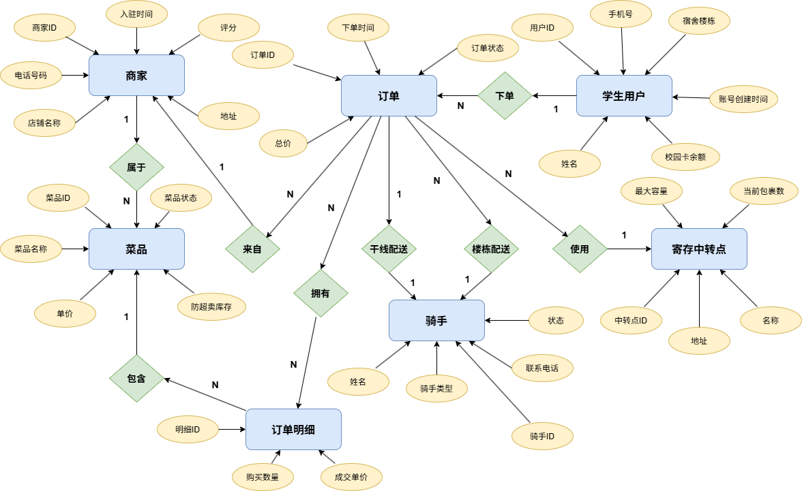
数据库E-R图
遵循第三范式(3NF)
系统共设计7张核心数据表，保证数据的一致性与完整性，为业务迭代提供稳固的底层支撑。
七大核心实体全覆盖
涵盖用户、商家、菜品、寄存点、骑手、订单、订单明细七大核心业务实体，全面映射真实业务场景，确保数据模型与业务逻辑高度契合。
一对多映射
多对多协同
系统数据表结构全景视图，通过标准化的实体关系设计，构建了稳定、高效、可扩展的底层数据架构，确保业务逻辑的清晰映射。
商家与菜品、订单与订单明细建立层级关系，精准反映业务中的包含与归属逻辑。
订单与骑手通过双外键机制实现灵活的任务分配与协作，适配复杂的配送调度场景。

Slide 11
03
核心表结构详解

Slide 12
核心表结构：学生用户表 (users)
核心约束与设计要点
CREATE TABLE users (
user_id INT AUTO_INCREMENT PRIMARY KEY,
username VARCHAR(50) NOT NULL,
phone VARCHAR(20) NOT NULL UNIQUE,
dorm_building VARCHAR(20) NOT NULL,
room_number VARCHAR(10) NOT NULL,
balance DECIMAL(10,2) DEFAULT 100.00
CHECK (balance >= 0),
created_at TIMESTAMP DEFAULT CURRENT_TIMESTAMP
);
余额硬约束
CHECK (balance >= 0) 从数据库层杜绝负余额，即使应用层 bug 也无法写入非法数据。
唯一手机号
phone UNIQUE 索引保证账号唯一性，同时加速手机号登录查询。
宿舍精准定位
dorm_building + room_number 精准定位，为楼栋骑手末端配送提供地址数据支撑。

Slide 13

核心表结构：骑手表 (riders)
CREATE TABLE riders (
rider_id INT PRIMARY KEY AUTO_INCREMENT,
rider_type ENUM('Stage1_Trunk', 'Stage2_Floor') NOT NULL,
status ENUM('Idle', 'Delivering', 'Offline') DEFAULT 'Idle'
);
该表通过rider_type实现干线与楼栋骑手的层级区分，利用status字段实时管控骑手工作状态，为订单智能分配与调度系统提供核心数据支撑。
类型分级
区分干线与楼栋骑手，明确配送职责边界，优化运力结构。
状态管控
实时同步Idle、Delivering、Offline状态，保障调度准确性。

Slide 14
核心表结构：商家表 (merchants)
核心约束与设计要点
CREATE TABLE merchants (
merchant_id INT AUTO_INCREMENT PRIMARY KEY,
merchant_name VARCHAR(100) NOT NULL,
phone VARCHAR(20) NOT NULL,
address VARCHAR(200) NOT NULL,
rating DECIMAL(2,1) DEFAULT 5.0
CHECK (rating >= 1.0 AND rating <= 5.0),
created_at TIMESTAMP DEFAULT CURRENT_TIMESTAMP
);
评分约束
CHECK (rating BETWEEN 1.0 AND 5.0) 从数据库引擎层保证评分合法性，杜绝异常数据。
档口定位
address 字段存储具体档口（如丁香餐厅二楼），为干线骑手取餐提供精确导航。
外键保护
merchant_id 被 dishes 和 orders 表引用，RESTRICT 策略防止误删有订单的商家。

Slide 15
核心表结构：菜品表 (dishes)
CREATE TABLE dishes (
dish_id INT AUTO_INCREMENT PRIMARY KEY,
merchant_id INT NOT NULL,
dish_name VARCHAR(100) NOT NULL,
price DECIMAL(8,2) NOT NULL
CHECK (price > 0),
stock INT NOT NULL DEFAULT 0
CHECK (stock >= 0),
status TINYINT DEFAULT 1
CHECK (status IN (0, 1)),
FOREIGN KEY (merchant_id)
REFERENCES merchants(merchant_id));
核心约束与设计要点
库存字段
stock 是防超卖的核心战场——每次下单前 FOR UPDATE 锁行、校验、扣减，三步原子化。
上下架控制
status 字段配合触发器 trg_check_dish_stock，下架菜品无法下单。
价格快照
price 是菜品当前售价；下单时通过 price_at_order 记录快照价，防止改价影响历史订单。

Slide 16
核心表结构：订单表 (orders)
设计理念核心
订单表作为系统的数据中枢，采用扁平化结构存储核心业务字段。通过枚举类型约束状态流转，分字段管理干线与楼栋骑手的权责，配合多时间戳记录关键节点，构建了兼顾查询性能与数据完整性的稳健模型，为全链路业务审计提供了坚实基础。
CREATE TABLE orders (
order_id INT PRIMARY KEY AUTO_INCREMENT,
order_status ENUM('Paid', 'Stage1_Assigned', 'Arrived_At_Point', 'Stage2_Assigned', 'Completed', 'Cancelled'),
stage1_rider_id INT, stage2_rider_id INT,
created_at TIMESTAMP, stage1_completed_at TIMESTAMP, stage2_completed_at TIMESTAMP
);
状态机驱动全流程
通过 `order_status` 枚举值精准控制订单流转，确保状态变更的一致性与业务逻辑的闭环。
双阶段骑手权责分离
拆分 `stage1/2_rider_id` 字段，明确干线运输与楼栋配送的职责边界，实现运力精细化调度。
全节点时间戳留痕
完整记录订单创建及各阶段完成时间，构建可追溯的时间轴，为时效分析与服务优化提供依据。

Slide 17
核心表结构：订单明细表 (order_items)
核心约束与设计要点
CREATE TABLE order_items (
item_id INT AUTO_INCREMENT PRIMARY KEY,
order_id INT NOT NULL,
dish_id INT NOT NULL,
quantity INT NOT NULL
CHECK (quantity > 0),
price_at_order DECIMAL(8,2) NOT NULL,
FOREIGN KEY (order_id)
REFERENCES orders(order_id)
ON DELETE CASCADE,
FOREIGN KEY (dish_id)
REFERENCES dishes(dish_id));
价格快照
price_at_order 是下单瞬间的价格副本——电商系统的标准实践，保证历史订单的金额可追溯。
级联删除
ON DELETE CASCADE：订单取消/删除时，明细自动清理，无需应用层逐条删除。
触发器挂载点
BEFORE INSERT ON order_items 是库存防超卖触发器的挂载点。

Slide 18
核心表结构：寄存点表 (pickup_points)
CREATE TABLEpickup_points (
point_id INT PRIMARY KEY AUTO_INCREMENT, point_name VARCHAR(50) NOT NULL, location VARCHAR(200) NOT NULL, capacity INT NOT NULL,
current_packages INT DEFAULT 0 CHECK (current_packages >= 0),
CONSTRAINTchk_capacity CHECK (current_packages <= capacity)
);
核心约束机制：通过 `CHECK (current_packages <= capacity)` 建立数据库层面的硬性限制，确保寄存点的实时包裹量永远不会突破物理容积上限，这是保障系统数据一致性、防止业务逻辑漏洞导致“虚拟爆仓”的关键防线。

Slide 19
04
索引策略与性能优化

Slide 20
4个B-Tree索引总览
高频状态筛选加速
时间范围查询优化
CREATE INDEX idx_orders_status ON orders(order_status);
针对大屏最高频的订单状态筛选场景，建立单列索引，显著降低筛选耗时。
CREATE INDEX idx_orders_created ON orders(created_at);
覆盖今日、近7天、近30天等核心时间范围查询，大幅提升历史数据检索效率。
商家在售菜品快速检索
覆盖查询避免回表
CREATE INDEX idx_dishes_merchant ON dishes(merchant_id, status);
利用复合索引的最左前缀原则，精准定位特定商家的在售菜品，减少无效扫描。
CREATE INDEX idx_orders_point_status ON orders(pickup_point_id, order_status);
针对容量检查与视图关联查询场景设计，包含查询所需全部字段，实现索引覆盖。

Slide 21
05
触发器设计

Slide 22
触发器1&2：库存防超卖与扣减
01. 库存检查 (BEFORE INSERT)
02. 库存扣减 (AFTER INSERT)
CREATE TRIGGER trg_check_dish_stock_before_order
BEFORE INSERT ON order_items FOR EACH ROW BEGIN
DECLARE v_stock INT; SELECT stock INTO v_stock FROM dishes WHERE dish_id = NEW.dish_id FOR UPDATE;
IF v_stock < NEW.quantity THEN SIGNAL SQLSTATE '45000' SET MESSAGE_TEXT = '库存不足'; END IF; END;
CREATE TRIGGER trg_reduce_dish_stock_after_order
AFTER INSERT ON order_items FOR EACH ROW BEGIN
UPDATE dishes SET stock = stock - NEW.quantity
WHERE dish_id = NEW.dish_id; END;
核心逻辑：在插入订单明细前，通过行级锁（FOR UPDATE）锁定菜品库存行，若库存不足则主动抛出异常，从业务源头直接阻断超卖风险。
核心逻辑：在订单明细插入成功后，自动执行库存扣减操作。该触发器确保只有合法的订单（通过前置检查）才能触发库存变更，保障数据准确性。
机制总结：前置检查做“守门员”拦截无效请求，后置扣减做“执行者”完成变更，结合行级锁构建高并发下可靠的防超卖体系。

Slide 23
触发器3：寄存点容量预检
核心防线：防止寄存点爆仓
CREATE TRIGGER trg_check_pickup_point_capacity
BEFORE INSERT ON orders FOR EACH ROW
BEGIN
DECLARE v_current, v_capacity INT;
SELECT current_packages, capacity INTO v_current, v_capacity
FROM pickup_points WHERE point_id = NEW.pickup_point_id FOR UPDATE;
IF v_current >= v_capacity THEN
SIGNAL SQLSTATE '45000' SET MESSAGE_TEXT = '寄存点已满';
END IF;
END;
在订单创建前触发预检机制，实时锁定目标寄存点并查询其当前库存与最大容量。若库存达到上限，立即抛出“寄存点已满”的错误信号，阻断订单生成，从数据层面保障寄存系统的稳定性与可用性。
数据层拦截
原子性校验

Slide 24
触发器4&5：骑手类型约束
INSERT 订单时校验
UPDATE 订单时校验
CREATE TRIGGER trg_check_rider_type_before_insert
BEFORE INSERT ON orders
FOR EACH ROW
BEGIN
IF NEW.stage1_rider_id IS NOT NULL THEN
IF NOT EXISTS (SELECT 1 FROM riders WHERE rider_id = NEW.stage1_rider_id AND rider_type = 'Stage1_Trunk') THEN
SIGNAL SQLSTATE '45000' SET MESSAGE_TEXT = '指派失败：干线骑手(Stage1)必须是 Stage1_Trunk 类型！';
END IF;
END IF;
IF NEW.stage2_rider_id IS NOT NULL THEN
IF NOT EXISTS (SELECT 1 FROM riders WHERE rider_id = NEW.stage2_rider_id AND rider_type = 'Stage2_Floor') THEN
SIGNAL SQLSTATE '45000' SET MESSAGE_TEXT = '指派失败：楼栋骑手(Stage2)必须是 Stage2_Floor 类型！';
END IF;
END IF;
END$$
CREATE TRIGGER trg_check_rider_type_before_update
BEFORE UPDATE ON orders
FOR EACH ROW
BEGIN
IF NEW.stage1_rider_id IS NOT NULL AND (NEW.stage1_rider_id != OLD.stage1_rider_id OR OLD.stage1_rider_id IS NULL) THEN
IF NOT EXISTS (SELECT 1 FROM riders WHERE rider_id = NEW.stage1_rider_id AND rider_type = 'Stage1_Trunk') THEN
SIGNAL SQLSTATE '45000' SET MESSAGE_TEXT = '指派失败：干线骑手(Stage1)必须是 Stage1_Trunk 类型！';
END IF;
END IF;
IF NEW.stage2_rider_id IS NOT NULL AND (NEW.stage2_rider_id != OLD.stage2_rider_id OR OLD.stage2_rider_id IS NULL) THEN
IF NOT EXISTS (SELECT 1 FROM riders WHERE rider_id = NEW.stage2_rider_id AND rider_type = 'Stage2_Floor') THEN
SIGNAL SQLSTATE '45000' SET MESSAGE_TEXT = '指派失败：楼栋骑手(Stage2)必须是 Stage2_Floor 类型！';
END IF;
END IF;
END$$
在数据写入源头强制约束骑手类型，有效防止业务层逻辑疏漏导致的订单分配错误，保障干线与楼栋骑手职责边界清晰。

Slide 25

触发器6：骑手状态自动管理（1）
CREATE TRIGGER trg_rider_delivering_update
AFTER UPDATE ON orders
FOR EACH ROW
BEGIN
-- 新指派干线骑手 → Delivering
IF NEW.stage1_rider_id IS NOT NULL AND (NEW.stage1_rider_id != OLD.stage1_rider_id OR OLD.stage1_rider_id IS NULL) THEN
UPDATE riders SET status = 'Delivering' WHERE rider_id = NEW.stage1_rider_id;
END IF;
-- 新指派楼栋骑手 → Delivering
IF NEW.stage2_rider_id IS NOT NULL AND (NEW.stage2_rider_id != OLD.stage2_rider_id OR OLD.stage2_rider_id IS NULL) THEN
UPDATE riders SET status = 'Delivering' WHERE rider_id = NEW.stage2_rider_id;
END IF;
-- Stage1 完成（Paid/Stage1_Assigned → Arrived_At_Point）→ 释放干线骑手
IF NEW.order_status = 'Arrived_At_Point' AND OLD.order_status IN ('Paid', 'Stage1_Assigned') AND OLD.stage1_rider_id IS NOT NULL THEN
UPDATE riders SET status = 'Idle' WHERE rider_id = OLD.stage1_rider_id;
END IF;
-- Stage2 完成 → 释放楼栋骑手
IF NEW.order_status = 'Completed' AND OLD.order_status != 'Completed' AND OLD.stage2_rider_id IS NOT NULL THEN
UPDATE riders SET status = 'Idle' WHERE rider_id = OLD.stage2_rider_id;
END IF;
-- 取消 → 释放所有骑手
IF NEW.order_status = 'Cancelled' AND OLD.order_status != 'Cancelled' THEN
IF OLD.stage1_rider_id IS NOT NULL THEN
UPDATE riders SET status = 'Idle' WHERE rider_id = OLD.stage1_rider_id;
END IF;
IF OLD.stage2_rider_id IS NOT NULL THEN
UPDATE riders SET status = 'Idle' WHERE rider_id = OLD.stage2_rider_id;
END IF;
END IF;
END$$
状态自动重置
无需人工介入，订单状态变更时，系统毫秒级将骑手状态更新为“空闲”，即时回流运力池。
全流程状态覆盖
逻辑覆盖干线送达、订单完成、订单取消三大关键节点，确保任何场景下骑手资源都能及时释放。
精准资源匹配
区分干线与楼栋骑手，仅释放当前流程节点对应的骑手，避免误操作，保障调度逻辑严谨性。

Slide 26
触发器7：骑手状态自动管理（2）
CREATE TRIGGER trg_rider_delivering_insert
AFTER INSERT ON orders
FOR EACH ROW
BEGIN
IF NEW.stage1_rider_id IS NOT NULL AND NEW.order_status IN ('Paid', 'Stage1_Assigned') THEN
UPDATE riders SET status = 'Delivering' WHERE rider_id = NEW.stage1_rider_id;
END IF;
IF NEW.stage2_rider_id IS NOT NULL AND NEW.order_status IN ('Arrived_At_Point', 'Stage2_Assigned') THEN
UPDATE riders SET status = 'Delivering' WHERE rider_id = NEW.stage2_rider_id;
END IF;
END;
当新订单插入并指派骑手时，自动将骑手状态更新为 Delivering，确保运力状态的初始化

Slide 27
06
存储过程与事务管理

Slide 28
存储过程：sp_create_order（原子下单）
CREATE PROCEDURE sp_create_order(...)
BEGIN
DECLARE EXIT HANDLER FOR SQLEXCEPTION BEGIN ROLLBACK; RESIGNAL; END; -- 异常即回滚
START TRANSACTION;
COMMIT; -- 全流程校验通过，最终提交事务
END;
事务原子性保障
利用数据库事务机制，确保下单全链路操作“要么全成功，要么全回滚”，杜绝中间状态。
前置校验防超卖
在事务中优先锁定资源并校验库存与余额，避免高并发场景下的超卖、超扣等数据错误。
核心数据强一致
封装复杂业务逻辑于数据库层，减少网络IO，最大程度降低分布式环境下数据不一致的风险。

Slide 29
存储过程：sp_arrive_at_pickup_point（干线送达柜）
存储过程：sp_arrive_at_pickup_point（干线送达入柜）
事务原子性保障
干线送达 + 入柜计数一步完成，失败自动 ROLLBACK，杜绝"状态改了但包裹没计数"的中间态。
自动触发联动
状态 → Arrived_At_Point 后，触发器自动释放干线骑手、触发 chk_capacity CHECK 校验容量。
时间戳审计
stage1_completed_at 精确记录干线完成时刻，为骑手 KPI 考核和时效分析提供数据基础。

Slide 30
存储过程：sp_stage2_deliver（楼栋末端送达）
存储过程：sp_stage2_deliver（楼栋末端送达）
防御性减数
WHERE current_packages > 0 防止并发场景下减到负数，虽 CHECK 约束也会兜底，但多一层保护更安全。
楼栋骑手自动释放
状态 → Completed 后，触发器自动将楼栋骑手状态置为 Idle，可立即承接下一单。
全链路闭环
stage2_completed_at 标志服务履约完成，至此三时间戳完整链形成。

Slide 31
存储过程：sp_cancel_order（游标退款 + 库存恢复）
存储过程：sp_cancel_order（游标退款 + 库存恢复）
游标遍历
MySQL 游标逐行处理订单明细——每道菜逐一恢复库存，是存储过程中处理"一对多"关系的标准模式。
退款的原子性
退款+恢复库存+标记取消在同一事务中完成，任一环节失败则 ROLLBACK 全部撤销。
已终态保护
Completed 或已 Cancelled 订单不可再次取消——IF 判断在事务开头拦截，避免重复退款。

Slide 32
07
视图设计

Slide 33
视图1: 寄存点饱和度预警
CREATE VIEW vw_pickup_point_analytics AS
SELECT point_name, capacity, current_packages,
ROUND(current_packages / capacity * 100, 2) AS saturation_pct
FROM pickup_points;
核心计算逻辑
通过实时聚合寄存点容量与当前包裹数，计算饱和度百分比，精准量化各网点的负载状态，为系统提供可靠的基础分析数据。
爆仓预警支撑
作为可视化大屏的核心数据源，该视图能实时触发高饱和度网点的预警机制，帮助运营团队及时调度，避免寄存点包裹积压。

Slide 34
视图2：商家销售排行
原生窗口函数，高效排名计算
CREATE VIEW vw_merchant_sales_rank AS
SELECT
merchant_name,
SUM(total_amount) AS total_sales,
RANK() OVER (ORDER BY SUM(total_amount) DESC) AS sales_rank
FROM merchants
LEFT JOIN orders USING(merchant_id)
GROUP BY merchant_id;
利用 RANK()窗口函数替代传统的子查询方式，直接在查询结果集上进行排名计算，简化了复杂的统计逻辑，提升了代码的执行效率。
物化业务视图，驱动决策分析
创建的视图将商家基础信息与订单金额实时关联聚合，提供了即时的商家销售表现看板，无需重复编写统计SQL，支持快速的经营策略调整。
核心价值：通过 MySQL 8.0 窗口函数能力，将复杂的数据分析逻辑下沉到数据库层，实现高性能、低维护成本的实时数据服务。

Slide 35
08
系统可视化大屏与AI查询

Slide 36
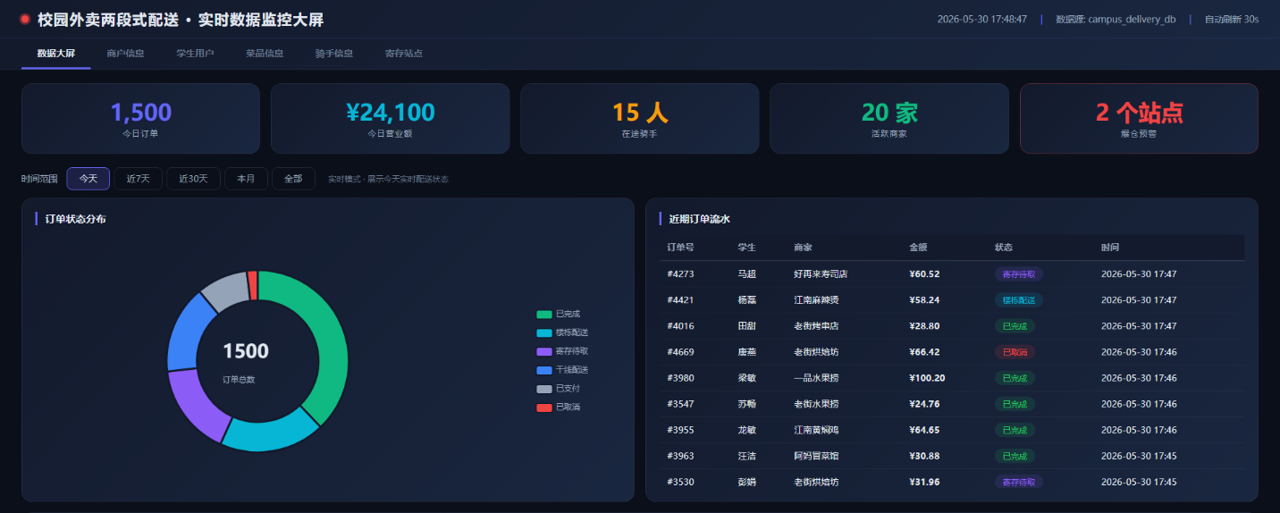
可视化大屏展示
核心KPI总览
全链路订单管控
聚合今日订单、营收总额、活跃骑手及爆仓预警等关键指标，全局运营态势一目了然，实现数据总览的高效化。
支持订单六态智能筛选，实时追踪订单流转进度，精细化把控每一个服务节点，保障订单处理的高效性。
智能饱和度预警
高频实时刷新
设定科学饱和度阈值，当>80%触发黄色预警，达到100%即刻红色爆仓警示，提前介入处理，防患于未然。
系统数据每30秒自动同步刷新，确保管理者获取的信息始终为最新、最精准的运营实况，决策更及时。
基于ECharts构建的数据监控中心，整合多维度运营指标，将分散的业务数据集中化、可视化呈现，为管理决策提供直观、高效的依据。

Slide 37
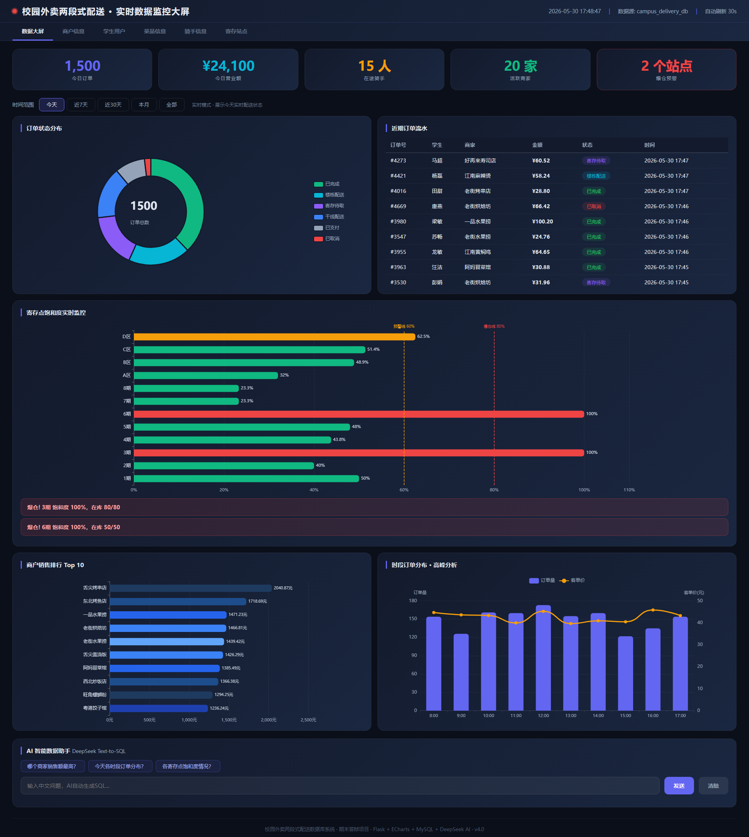
AI Text-to-SQL自然语言查询
01. 用户输入：自然语言交互
管理员以日常口语提问，例如“今天总销售额是多少？”，无需掌握专业SQL语法。
02. 请求构造：上下文封装
后端服务自动提取用户问题，并结合数据库Schema（表结构、字段含义）封装为请求参数。
用户提问 (Prompt)
“系统里现在哪个寄存点的饱和度最高，快满了？需要优先处理一下。”
03. 智能转化：大模型推理生成
调用DeepSeek大模型，基于意图理解将自然语言精准转化为符合规范的SQL查询语句。
AI 生成 SQL (Response)
SELECT point_name, saturation_pct FROM vw_pickup_point_analytics ORDER BY saturation_pct DESC LIMIT 1;
自动筛选并排序饱和度数据，精准定位风险寄存点，全程无需人工编写代码。
04. 安全执行
严格限制仅执行SELECT只读操作，确保数据库数据安全无风险。
05. 结果反馈
将查询结果以直观报表或数据列表形式返回给用户，完成交互闭环。

Slide 38
09
创新总结与成果交付

Slide 39
创新点汇总
01. 触发器设计
构建全自动、多层次的业务规则保障体系，在数据库底层设置七重触发器校验，实现业务逻辑的自动化兜底与风险拦截，筑牢系统数据安全防线。
04. RANK() 窗口函数高效分析
运用高性能窗口函数替代传统子查询，实现复杂业务场景下的动态排名与多维数据统计，大幅提升数据分析的执行效率与计算精准度。
02. 订单状态机
精细化拆解订单创建与执行的全生命周期流转，规范状态变更的触发条件与流转逻辑，确保订单处理流程的严谨性、可控性与全链路可追溯性。
05. 系统可视化大屏
利用ECharts 搭建实时数据可视化看板，动态展示核心指标，降低使用门槛。
03. 寄存点容量双层防护
结合数据库CHECK约束与触发器机制形成双重保险，从数据结构定义与业务操作逻辑两层限制寄存容量，从根源上彻底杜绝数据溢出与非法写入风险。
06. AI Text-to-SQL 自然语言交互
用户可通过调用大模型API，将自然语言转化为SQL查询语句，轻松实现数据的查询与探索。

Slide 40
项目交付成果
数据库核心脚本
模拟数据生成工具
Flask可视化大屏应用
交付完整的 campus_delivery_db.sql，包含7张核心业务表、3个性能索引、7个业务触发器及4个存储过程与2个统计视图，构建稳固数据层。
提供 generate_mock_data.py脚本，可生成5000条具备容量感知特性的模拟订单数据，覆盖全业务场景，支撑系统压力测试与功能演示。
基于 app.py 构建的全栈应用，集成RESTful API接口、ECharts数据可视化图表及AI分析模块，实现数据的实时展示与智能洞察。
完整项目文档体系
公网在线演示服务
整理了详尽的项目实践报告、答辩演示PPT，以及结构清晰的README.md文档，涵盖系统架构、部署流程与使用指南，确保项目可维护与可交接。
利用Cloudflare Tunnel技术实现本地服务的安全公网穿透，生成稳定的公网访问链接，支持随时随地远程查看项目运行效果与功能演示。

Slide 41
小组成员分工
校园外卖两段式配送数据库系统 · 数据库课程设计答辩
序号 | 成员姓名 | 负责模块 | 主要工作内容 | 学号
1 | 方泽锦 | 需求分析与概念设计 | 业务需求调研、数据字典编制、全局 E-R 模型设计 | 15220242202162
2 | 叶张弛 | 逻辑设计与物理实施 | 范式规范化论证、DDL 建表、索引策略设计 | 15220242202197
3 | 许宸豪 | 触发器和存储过程 | 防超卖行锁触发器、事务回滚存储过程开发 | 15220242202196
4 | 刘如一 | 后端开发与大屏 | Flask API 开发、ECharts 大屏前端、AI 集成 | 15220242202180
5 | 高子帅 | 测试与文档 | 5000 条压测数据生成、测试用例编写、报告撰写 | 15220242202163
完整项目文档体系
公网在线演示服务
整理了详尽的项目实践报告、答辩演示PPT，以及结构清晰的README.md文档，涵盖系统架构、部署流程与使用指南，确保项目可维护与可交接。
。

Slide 42
感谢聆听
Q & A
欢迎各位老师、专家批评指正，提出宝贵意见与建议

